Slide 1
15e Rendez-vous de la recherche sur l’autonomie
Mardi 28 janvier 2025 – 13 h à 14 h
Notes:
Bonjour à toutes,
Bonjour à tous,
Bienvenue pour ce premier Rendez-vous de la recherche sur l’autonomie sur 2025 !
Je suis Pearl Morey, cheffe de projet « Recherche » à la CNSA.
Et nous sommes ensemble aujourd’hui pour 1 heure.

Slide 2
Programme 2025
15e Rendez-vous de la recherche sur l’autonomie
Facilitateurs et obstacles de la mise en place des plans PCH contenant des aides techniques
  Hafsa NAFIA et Maude ESPAGNACQ
  Bénédicte AUTIER et Christine LEMOIGNE
17e Rendez-vous de la recherche sur l’autonomie
Ehpad publics, Ehpad privés : dynamique de l’implantation géographique, de l’organisation et des résidents accueillis
  Pauline CULIOLI et Delphine ROY
  Discutant.es à venir
Jeudi 17 avril
13 h à 14 h
Jeudi 2 octobre
9 h à 17 h 30
Mardi 28 janvier
13 h à 14 h
Mardi 17 Juin
13 h à 14 h
16e Rendez-vous de la recherche sur l’autonomie
Les situations de non-recours aux droits et services au grand âge : quels formes, ressorts et significations ?
  Héléna REVIL et Catherine GUCHER
  Dominique LIBAULT
8e Rencontres Recherche & Innovation
La transformation de l’offre dans le champ de l’autonomie : enjeux, défis de l’effectivité et perspectives
Notes:
Avant de présenter le webinaire du jour et de laisser la parole à nos invités…
… je prends quelques minutes pour vous présenter le programme 2025 de valorisation des recherches soutenues par la CNSA.
Deux séances sont à venir :
Le jeudi 17 avril, nous rendrons compte d’une recherche conjointement soutenue par l’EN3S et la CNSA et par Héléna Révil et Catherine Gucher - chercheuses respectivement en sciences politiques et en sociologie à l’Université Grenoble Alpe. La recherche porte sur le non-recours aux droits et services chez les personnes âgées en perte d’autonomie.
Le mardi 17 juin, Pauline Culioli et Delphine Roy, économistes à l’Institut des politiques publiques (IPP) viendront nous présenter une intervention intitulée provisoirement « Ehpad public, Ehpad privés : dynamique de l’implantation géographique, de l’organisation et des résidents accueillis ».
Vous pouvez également noter dans vos agendas que le jeudi 2 octobre aura lieu les 8e Rencontres recherche et innovation de la CNSA. C’est un format de valorisation des recherches et actions innovantes soutenues par la Caisse mais pas uniquement. Cette année il s’agira de s’intéresser à ce que l’on appelle « La transformation de l’offre ».
Les rediffusions des éditions précédentes sont à retrouver sur la chaine Youtube de la CNSA, du Service public de l’autonomie.
Vous trouverez ici la playlist YouTube des rendez-vous de la recherche sur l’autonomie : https://www.youtube.com/watch?v=VjLLTQtQPAU&list=PLlaTJzFnLi-PsLv2lZzsolZrCMlH6SkEQ

Slide 3
Programme du 15e Rendez-vous de la recherche sur l’autonomie
Introduction : Pearl Morey, cheffe de projet « Recherche » à la Direction de la Prospective et des Études de la CNSA (5 min)
Présentation :
  Hafsa NAFIA, chargée de recherche à l’Irdes
  Maude ESPAGNACQ, maitresse de recherche à l’Irdes
Facilitateurs et obstacles de la mise en place des plans PCH contenant des aides techniques
(25 min)
Discussion :
  Bénédicte AUTIER, Directrice de l’accès aux droits et des parcours (DADP) à la CNSA)
  Christine LEMOIGNE, Médecin Expert Handicap, Pôle Qualité et harmonisation des pratiques à la DADP de la CNSA)
Questions / Réponses : (15 min)
Notes:
Aujourd’hui, nous avons le grand plaisir d’accueillir :
Hafsa Nafia et Maude Espagnacq, vous êtes toutes les deux chercheuses à l’Institut de recherche et de documentation en économie de la santé – l’IRDES.
Maude, vous êtes désormais une habituée de notre webinaire puisque l’année dernière vous étiez venue nous parler des disparités territoriales en fonction de la nature des handicaps, qu’ils soient suivis.
On vous met le lien vers cette émission dans le fil de discussion : https://www.youtube.com/watch?v=6Bc6sECCboI&list=PLlaTJzFnLi-PsLv2lZzsolZrCMlH6SkEQ&index=12
Aujourd'hui, vous êtes venues toutes les deux nous parler de l’enquête Phèdre.
Cette enquête Phèdre permet notamment l’analyse des facilitateurs mais aussi des obstacles à l’achat des aides-techniques, parmi les personnes en situation de handicap qui bénéficient de la Prestation de compensation du handicap.
Votre présentation sera suivie d’un échange croisé avec :
Bénédicte Autier, vous êtes Directrice de l’une des 3 directions métier de la CNSA, plus précisément directrice de la direction chargée de l’accès aux droits et des parcours (DADP) à la CNSA
Christine Lemoigne, vous travaillez au sein de la DADP et vous êtes Médecin Expert Handicap et vous avez longtemps travaillé en MDPH.
Le webinaire se terminera avec un moment de questions / réponses avec vous les participantes et participants.

Slide 4
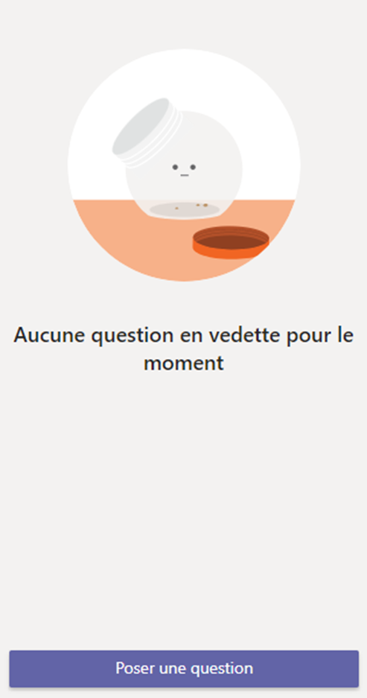
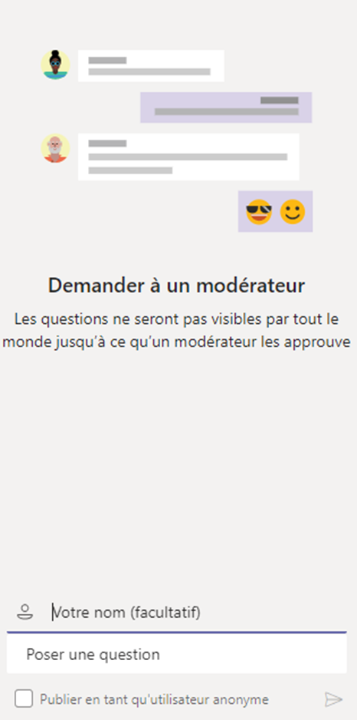


Questions & Réponses
Pour poser toutes vos questions :
Notes:
Pour cela, je vous invite à laisser vos questions dans le fil de discussion tout au long des interventions. ↓
Il vous suffit de cliquer sur l’onglet « Q et R » au centre de votre écran,…
…puis de noter votre question
…et elles me seront transmises par Alexandra GARABIGE – que je remercie pour son aide - qui gère aujourd’hui la remontée de vos questions !

Slide 5
Pour toutes informations sur les politiques de l’autonomie
Si vous êtes une personne âgée, une personne en situation de handicap, un proche ou un.e professionnel.le en recherche d’une aide ou d’une information, vous pouvez vous rendre sur les sites internet suivants :
  https://www.cnsa.fr/
  https://www.monparcourshandicap.gouv.fr/
  https://www.pour-les-personnes-agees.gouv.fr
  https://www.maboussoleaidants.fr
Notes:
Si vous avez des questions sur les dispositifs d’aide de la CNSA, vous pouvez consulter :
le site internet de la CNSA bien sûr ;
Mais aussi le site « mon parcours handicap » ;
Et le site « pour les personnes âgées » ;
Et enfin « ma boussole aidants ».
Si vous avez des questions sur les dispositifs d’aide de la CNSA, vous pouvez consulter :
le site internet de la CNSA ; https://www.cnsa.fr/
le site « mon parcours handicap » ; https://www.monparcourshandicap.gouv.fr/
le site « pour les personnes âgées » ; https://www.pour-les-personnes-agees.gouv.fr
Le site « ma boussole aidants ». https://www.maboussoleaidants.fr
Sans plus attendre, je laisse la parole à Hafsa Nafia et Maude Espagnacq pour leur présentation :
Facilitateurs et obstacles de la mise en place des plans PCH contenant des aides techniques
C’est à vous !

Slide 6

Facilitateurs et obstacles de la mise en place des plans PCH contenant des aides techniques
Hafsa Nafia, Maude Espagnacq
Institut de recherche et de documentation en économie de la santé
Mardi 28 janvier 2025

Slide 7
L’enquête Phedre : objectifs
L’enquête Prestation de compensation du Handicap, Exécution dans la Durée et REste à charge (Phedre)
  Enquête de la Statistique publique (représentative au niveau national) , co-maitrise d’œuvre Drees-Irdes, co-financée CNSA (environ 4 000 répondants)
  Objectifs
    Étudier le reste à charge final des personnes qui ont des droits ouverts à la PCH
    Étudier la mise en place des plans PCH
  4 sources mobilisées
    2 administratives (MDPH et CD en 2017)
    Enquête auprès des usagers (en 2021)
    Données de l’Assurance maladie (SNDS en 2024 sur 2012-2022)

Slide 8
L’enquête Phedre : données sur les aides techniques
  L’informations sur les aides techniques
  Le « libellé de l’aide »
  Le coût
  Le montant PCH
  Dans le SNDS : remboursement de l’Assurance maladie des aides techniques avec codes LPP

Slide 9
L’enquête Phedre : données sur les aides techniques
Mise en place du plan (achat de l’aide)
Indicateur calculé
  Prise en charge « légale » (Assurance maladie, le cas échéant + montant PCH)
    Pour la mise en place des plans
    → calcul du reste à charge après intervention AM+PCH (après prise en charge légale)
    Avant la réforme 100% santé des aides auditives
  Construction des catégories d’aides techniques (simplifiées)
  Fauteuil roulant et accessoires de FR
  Aides auditives
  Aides visuelles
  Aides à la vie quotidienne (aide à l’hygiène, ameublement, déplacement/mobilité et autre…)

Slide 10

Résultats

Slide 11
Plans contenant des aides techniques
  Enquête Phedre représente 85 000 bénéficiaires de la PCH dont 26 000 avec un accord pour le volet aide technique entre 2012 et 2015
45 000 aides techniques notifiées entre 2012 et 2015
  Peu de catégories d’aides techniques différentes dans les notifications ; 90% des usagers ont une seule notification d’aide technique
Répartition des aides techniques selon les catégories
  30% appareils auditifs
  13% fauteuils roulants avec (ou sans) accessoires de FR et 4% d'accessoires de FR (sans fauteuil roulant dans la notification)
  6% aides visuelles
  6% vie quotidienne « auditif »
  40% vie quotidienne « moteur » : 16% d'aides à l'hygiène, 13% d'ameublement spécifique, 5% aides pour le déplacement, 7% autres aides à la vie quotidienne

Slide 12
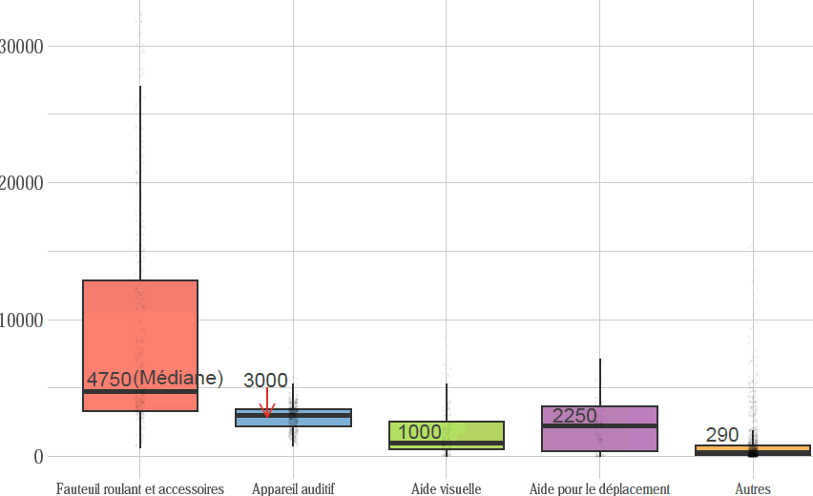
Variations des coûts selon les aides techniques
De fortes variations selon la nature des aides techniques et au sein des catégories d’aide (fauteuils roulants notamment)
  de 8700 € en moyenne pour les fauteuils roulants à 850 € pour les aides à la vie quotidienne
  Fortes variations entre les plans

Slide 13
Mise en place des plans (acquisition de l’aide)
Moins de 15% des aides techniques ne sont pas achetées dans le cadre du plan notifié
Peu de variation dans l’acquisition selon la nature des aides

Slide 14
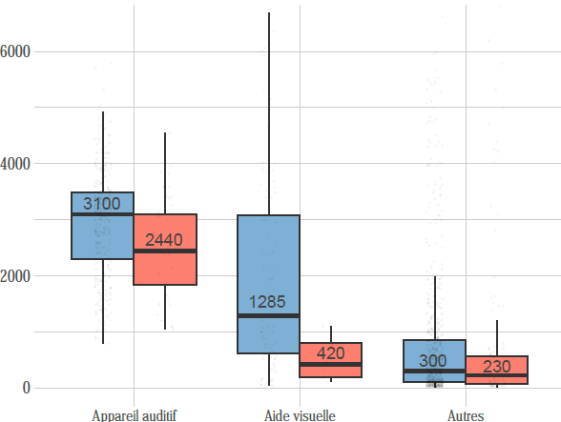
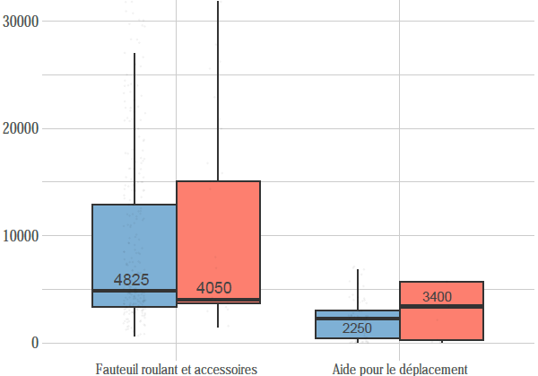

Coûts des aides techniques
Fauteuils roulants et aides au déplacement
Aides sensorielles et autres aides à la vie quotidienne
Taux d’acquisition (TA): 90%
TA: 85%
TA: 85%
TA: 90%
TA: 85%
Mis en place
Non mis en place

Slide 15
Taux de prise en charge des fauteuils roulants et des appareils auditifs selon le coût
Coût des fauteuils roulants (et accessoires) | Taux de prise en charge moyen AM+PCH
Moins de 3699€ | 50%
De 3700 à 6999€ | 55%
De 7000€ à 15 999€ | 75%
16 000€ et plus | 60%
Coût des appareils auditifs | Taux de prise en charge moyen AM+PCH
Moins de 2099€ | 35%
De 2100 à 2999€ | 30%
De 2999€ à 3499€ | 25%
3500€ et plus | 20%
Pour les fauteuils roulants :
  Taux de prise en charge « légale » moins important des FR dont les coûts sont moins élevés
  « Meilleur » taux de prise en charge des FR à coût intermédiaire
  Taux de prise en charge moins importante des FR coûteux
Pour les aides auditives :
  prise en charge faible
  baisse de la prise en charge « linéaire » selon le prix
Pour les autres aides : prise en charge moyenne 70% principalement via la PCH (coût moyen beaucoup plus faible)

Slide 16
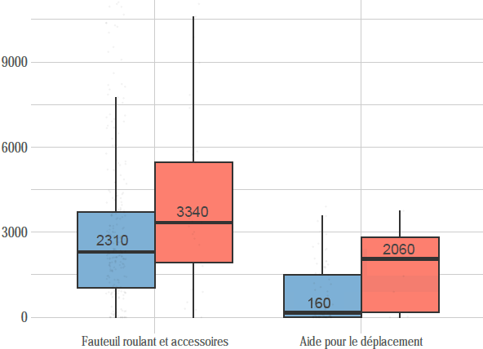
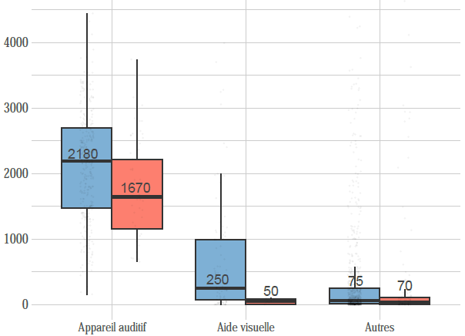

Reste à charge (après prise en charge légale)
Fauteuils roulants et aides au déplacement
Aides sensorielles et autres aides à la vie quotidienne
Taux d’acquisition (TA) : 90%
TA : 85%
TA : 85%
TA : 90%
TA : 85%

Slide 17
Taux d’acquisition selon la nature des aides et reste à charge après prise en charge légale
Taux d’acquisition supérieur pour les RAC « après prise en charge légale » élevés pour les appareils auditifs et les autres aides
Effet différent pour les fauteuils roulants : taux d’acquisition supérieur pour les RAC entre 1000 et 2500 euros

Slide 18
Profil des usagers selon les catégories d’aides techniques
Fauteuils roulants et aides la vie quotidienne des profils proches
- Majoritairement des hommes (60%), plutôt jeune (36% moins de 40 ans)
- Célibataire (68%), mais seulement 35% vit seul
- Sans emploi (10% travaille, 22% à la retraite)
Aides auditives un profil spécifique
- Proportion Hommes-Femmes similaire (50%)
- Plus âgés (la moitié a plus de 60 ans et les moins de 40 ans : 5%)
- Célibataire (43%), et 25% vit seul
- 35% travaille et 48% à la retraite

Slide 19
Analyse économétrique

Slide 20
Facilitateurs et obstacles :
les fauteuils roulants
Facilitateurs
  Avoir un emploi
  Avoir une complémentaire santé
Obstacles
  Être un homme
  Vivre seul
  Avoir déjà eu un accord PCH (y compris hors AT)
  Ce qui impacte aussi la probabilité de mettre en place le plan PCH
  L’âge
  Le montant du RAC

Slide 21
Facilitateurs et obstacles :
auditif
Facilitateurs
  Être un homme
  Vivre seul
  Avoir déjà eu un accord PCH (y compris hors AT)
Obstacles
  Ne pas travailler
  Être à la retraite
  Délai d’accord PCH « long »
  Ce qui impact aussi la probabilité de mettre en place le plan PCH
  L’âge
  Le montant du RAC

Slide 22
Facilitateurs et obstacles :
autres aides
Facilitateur
  Avoir un emploi
Obstacles
  Être un homme
  Avoir déjà eu un accord PCH (y compris hors AT)
  Ce qui impact aussi la probabilité de mettre en place le plan PCH
  L’âge
  Le montant du RAC

Slide 23
Bilan des facilitateurs et obstacles
Les éléments socio-démographiques
  L’âge, le genre et le fait de vivre seul influencent la probabilité de mettre en place le plan : l’effet est variable selon les aides
  Travailler influence positivement l’acquisition de toutes les catégories d’aides
  La complémentaire santé est un facilitateur pour l’acquisition des fauteuils roulants
  Avoir eu un accord PCH avant 2012 et les délais de décisions variables selon les aides

Slide 24
Conclusion (1/2)
Quelle que soit l’aide technique, les plans sont mis en place dans 85% des cas
Les plans contenant des aides techniques
  Des coûts moyens très différents
    850 € pour les aides à la vie quotidienne « motrice »
    1715 € pour les aides visuelles
    2850 € pour les aides auditives
    8750 € pour les fauteuils roulants
  Des variations importantes du RAC « après prise en charge légale » moyen
    350 € pour les aides à la motricité
    530 € pour les aides visuelles
    1150 € pour les aides auditives
    3500 € pour les fauteuils roulants

Slide 25
Conclusion (2/2)
Les aides techniques prises en charge par l’Assurance maladie (FR et AA)
  Moins bonne prise en charge de la PCH
  Taux de prise en charge plus faible que les autres aides (en moyenne 57% pour les FR et 30% pour les AA)
  Les aides auditives achetées dans la cadre de la PCH (avant la réforme) sont majoritairement des aides hors panier 100% santé
Certains plans « non achetés » → achat possible sans attendre le retour de la MDPH
  Les plans les moins « couteux » (aide à la vie quotidienne)

Slide 26
Préconisations relatives aux freins à la mise en place des plans
Accompagnement spécifique
  Personnes seules
  Personnes sans emploi
Informer sur les financements complémentaires
  Notamment pour les plans avec peu de prise en charge au titre de la PCH

